Slide 1
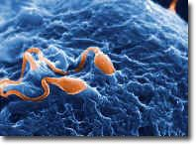
De bevruchting
1 zaadcel dringt binnen en bevrucht eicel
Ontstaat een bevruchtingsmembraan

Slide 2
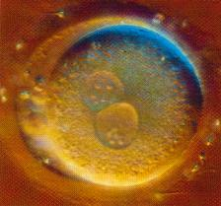
De bevruchting
Versmelting van kern eicel en zaadcel
23 + 23 chromosomen → totaal 46
Zygote ontstaan

Slide 3
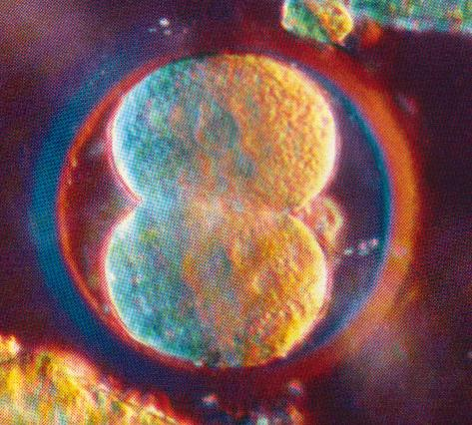
Delingen
Zygote gaat delen
Vervoer van eicel naar baarmoederslijmvlies
(m.b.v.trilhaartjes eileider)

Slide 4
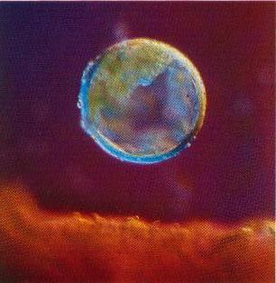
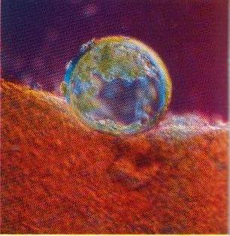
Innesteling
Eicel zet zich stevig vast in baarmoederslijmvlies
Slijmvlies wordt dikker
Slijmprop ontstaat in baarmoedermond

Slide 5
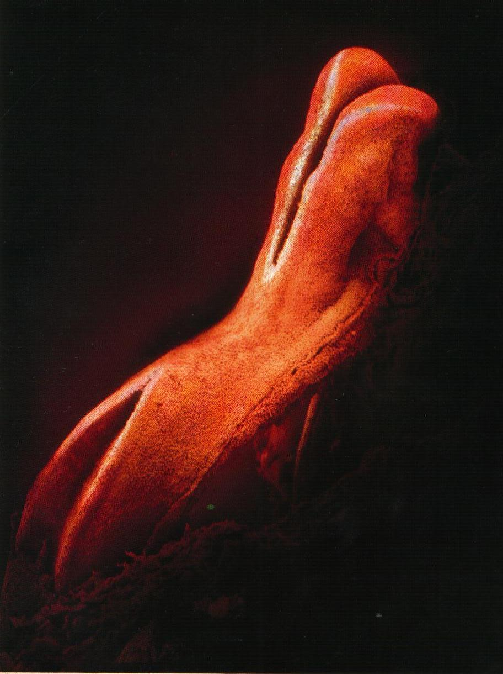
3 weken
2 mm
Embryo ligt in vruchtwater → bescherming tegen schokken
Placenta & Navelstreng ontstaan
(voor uitwisseling stoffen met moeder)

Slide 6
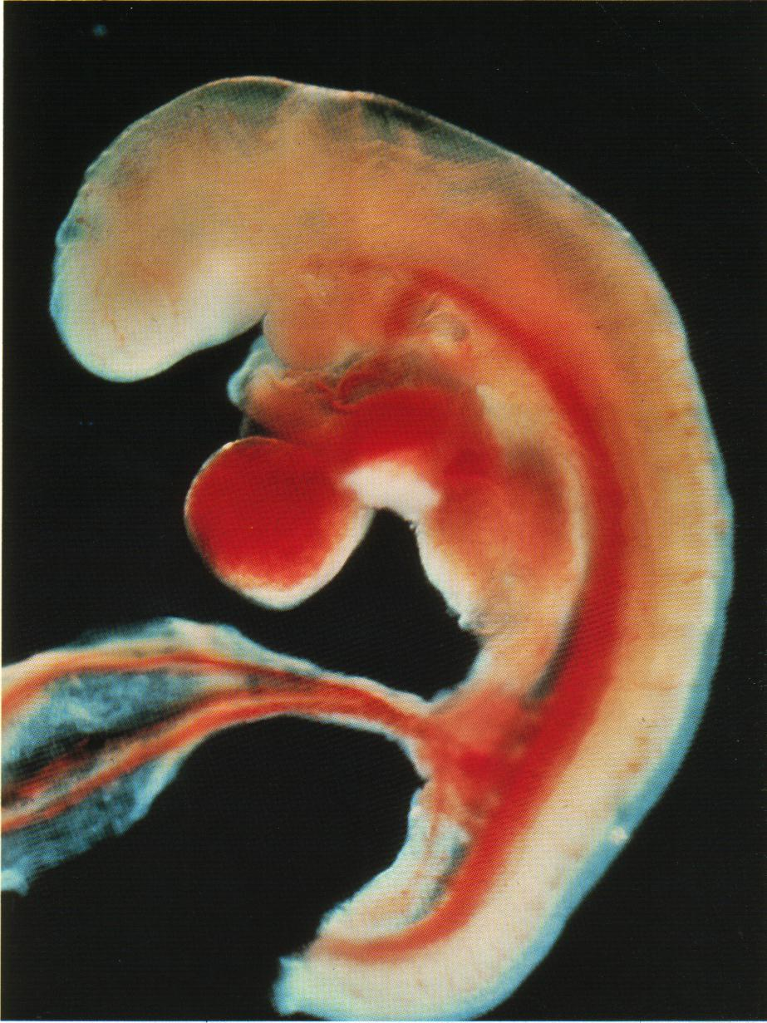
4 weken
6 mm
Begin hersenen / ruggegraat
Staart
Hart (zakje onder hoofd)

Slide 7
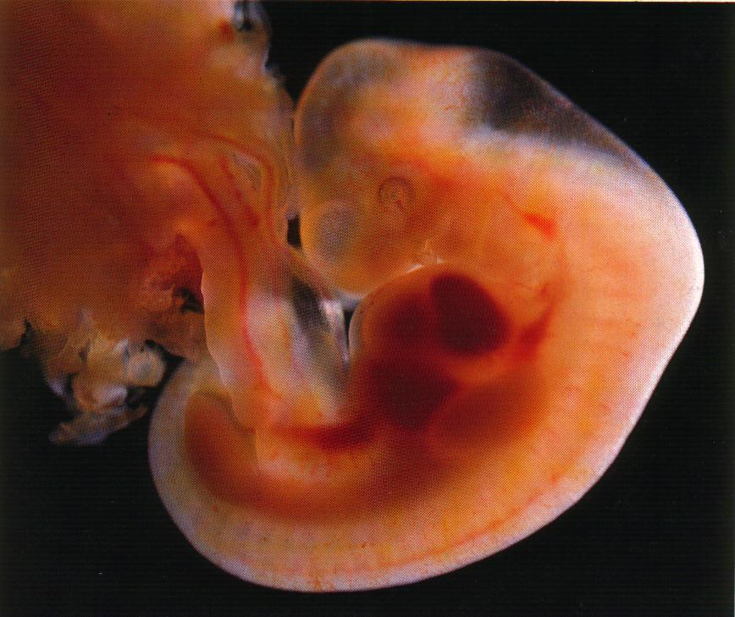
5 weken
10 mm
Ogen, neus en mond ontwikkelen
Start ontwikkeling ledematen

Slide 8
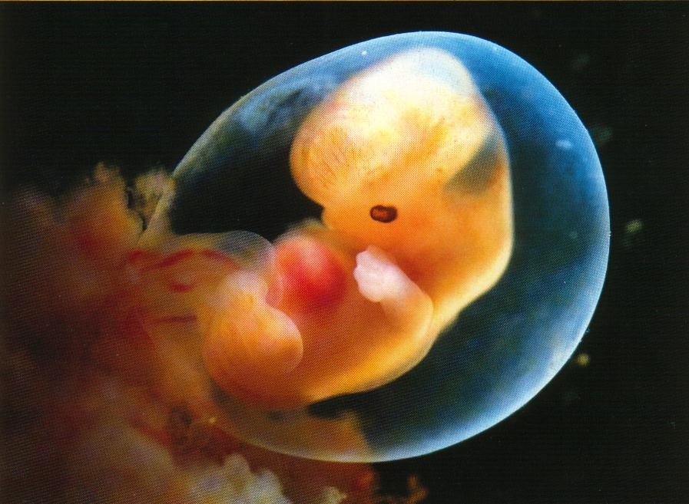
6 weken
15 mm
Gezicht steeds duidelijker
Ontstaan ribben

Slide 9
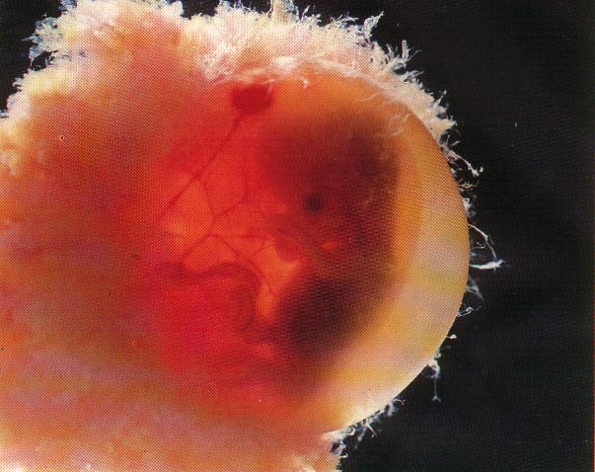
8 weken
4 cm
Alle organen aanwezig
Begin vorming zenuwstelsel
Spieren beginnen te werken
Embryo heet nu FOETUS!

Slide 10
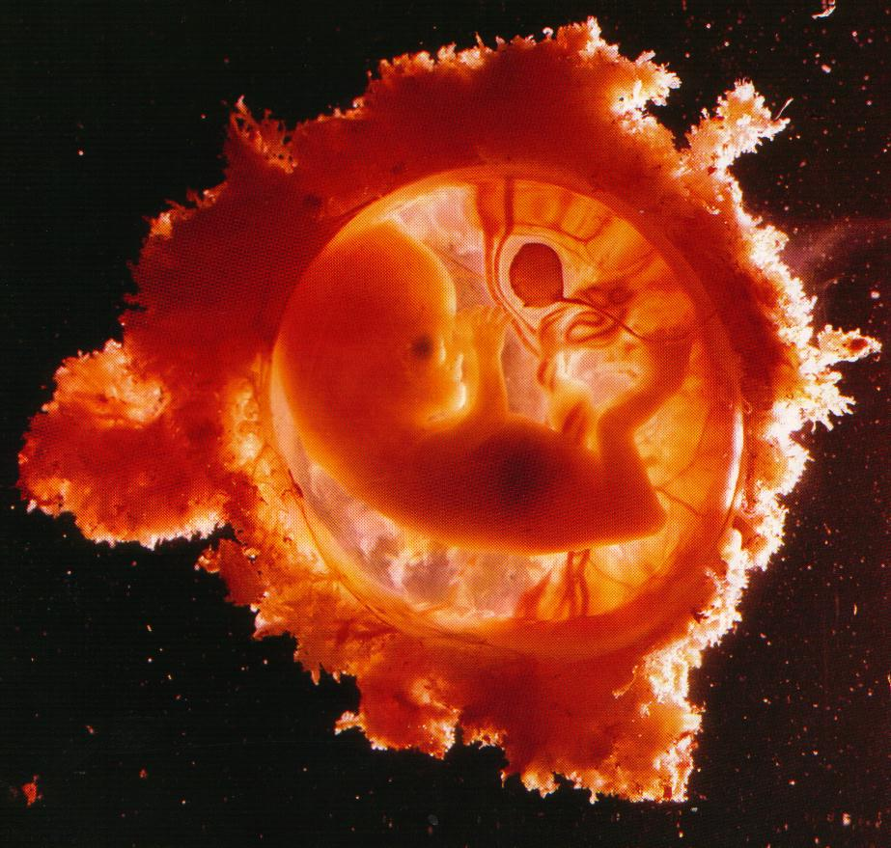
13 weken (3 maanden)
8 cm / 28 gram
Lichaam produceert zelf bloedlichaampjes
Spieren sterker → ‘schoppen’

Slide 11
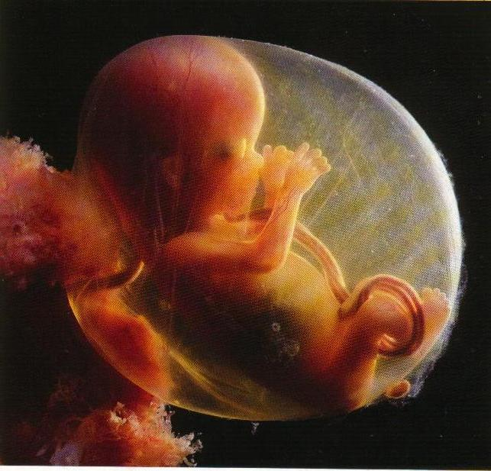
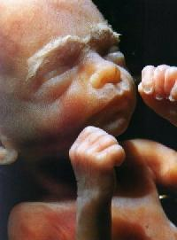
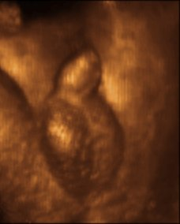
16 weken (4 maanden)
15 cm / 125 gram
Foetus bedekt met laagje donzig haar
Huidcellen maken huidsmeer (bescherming)
Geslachtsorganen ontstaan (zien via echoscopie)

Slide 12
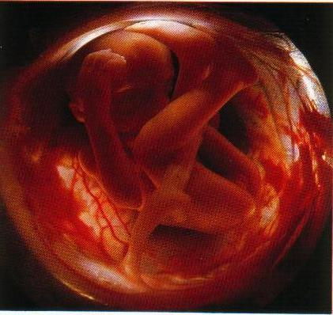
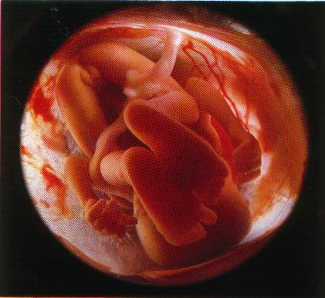
5 maanden
23 cm / 380 gram
Zintuigelijke reacties → bijv reacties op licht, geluid en bewegingen moeder
Foetus kan draaien

Slide 13
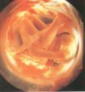
7 – 9 maanden
7 mnd: 38 cm / 1300 gram
8 mnd: 40 cm / 2500 gram
9 mnd 3000 – 4000 gram
Foetus ligt steeds vaker met hoofdje naar beneden

Slide 14
Film
.

Slide 15
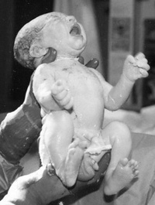
Geboorte
1). De ontsluiting
2). De uitdrijving
3). Nageboorte

Slide 16
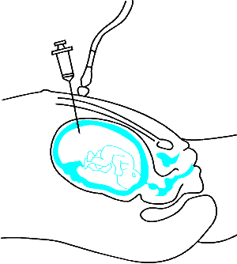
Prenataal onderzoek
Vruchtwaterpunctie
Tussen 14e en 18e week
M.b.v. dunne naald paar ml vruchtwater opgezogen
In vruchtwater: zitten enkele cellen van foetus (huid)!
Erfelijke afwijkingen achterhalen

Slide 17
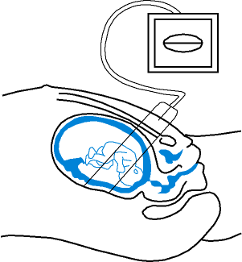
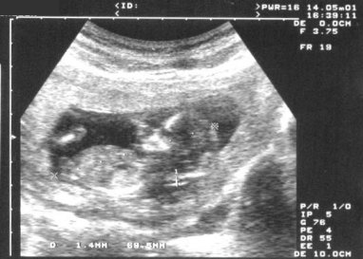
Prenataal onderzoek
Echoscopie
M.b.v. geluidsgolven → omgezet in beeld
Bijv. voor bepalen tweeling, afwijkingen, geslacht

